Slide 1


“PROYECTO DE INVERSIÓN PARA LA IMPLEMENTACIÓN DE UNA EMPRESA PARA LA PRODUCCIÓN Y COMERCIALIZACIÓN DE FRUTAS CON ADEREZOS EN LA CIUDAD DE GUAYAQUIL”
Wendy Tatiana Ballesteros Mendoza
Fátima Elizabeth Miranda Cansing
Maylin Katherine Vera Mora

Slide 2
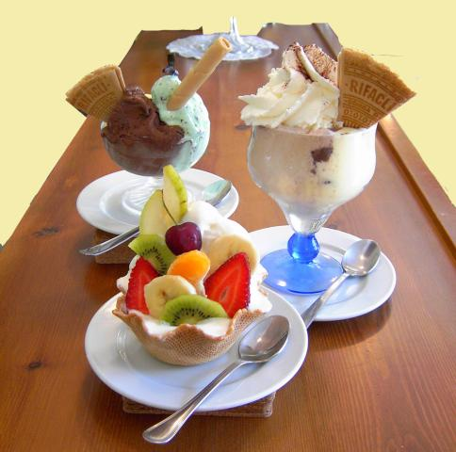
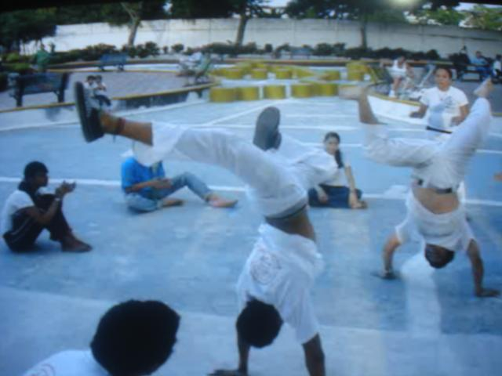
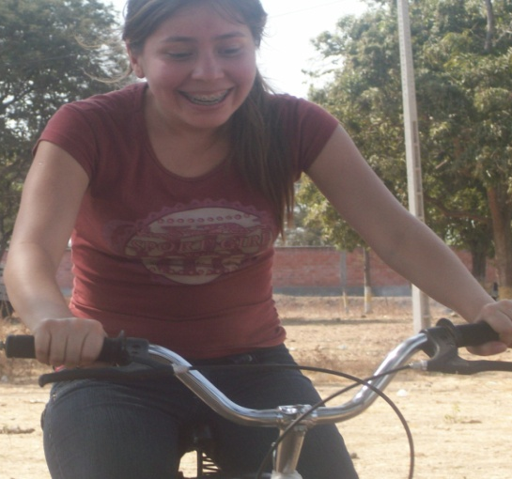
INTRODUCCIÓN
EL PROYECTO CONSISTE EN:
FRUTAs
mezcladas con diferentes aderezos y helado
Vitaminas y minerales
Aporte + para la salud
Alimento Regulador

Slide 3


Los hábitos alimenticios de la población en cuanto a postres indican un alto porcentaje de consumo en la población en especial infantil y adolescente.
RESEÑA HISTÓRICA
RESEÑA HISTÓRICA
Las empresas no llega a cierto sector del mercado que no está dispuesto a consumir helado por tendencia a subir de peso, incrementar su nivel de azúcar, entre otros
Buscando nuevas oportunidades para generar ganancias
Aprovechar las ventajas en nuestro caso de las maravillosas y exquisitas frutas de nuestro país
Satisfacer la necesidad de los clientes de consumir un postre pero de una manera saludable

Slide 4


PROBLEMAS Y OPORTUNIDADES
PROBLEMAS
Frutas estacionales
Frutas perecibles
Para evitar esto trataremos de estimar la demanda de nuestro producto de manera optima
OPORTUNIDADES
Necesidad insatisfecha en cuanto a la salud
Trataremos de introducir al mercado de postres una nueva alternativa natural
Lograr que las personas se vean y sientan bien.

Slide 5

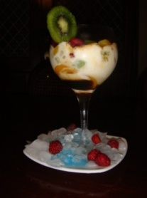
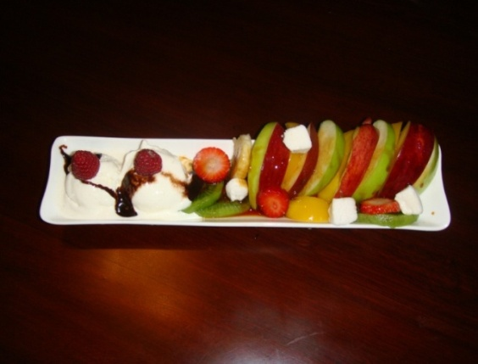

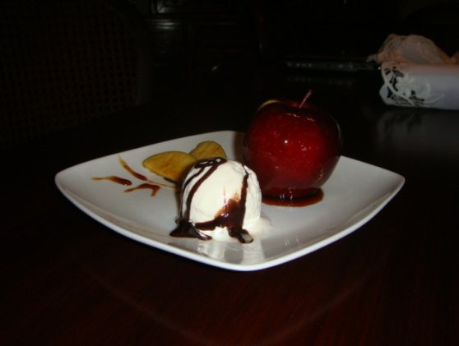

PRODUCTO
DESCRIPCIÓN DEL PRODUCTO

Slide 6
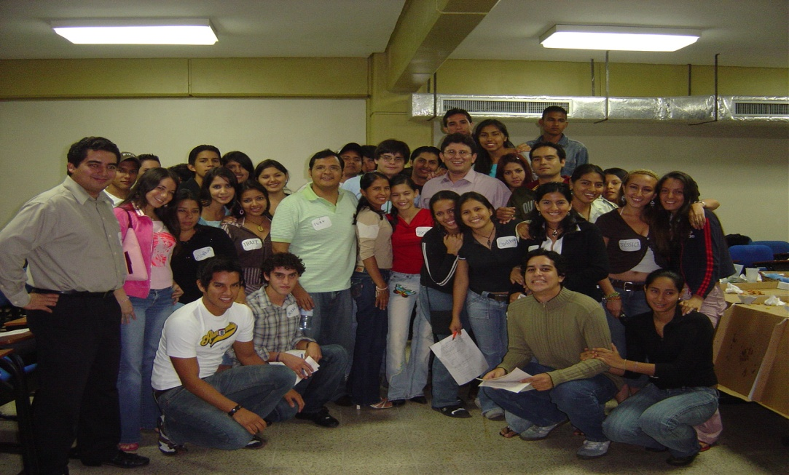
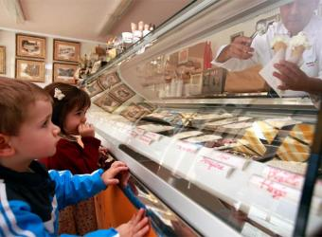
DESCRIPCIÓN DEL PRODUCTO
CLIENTES
Para consumo de personas que gusten de frutas y dulces

Slide 7




COMPETENCIA
DESCRIPCIÓN DEL PRODUCTO

Slide 8


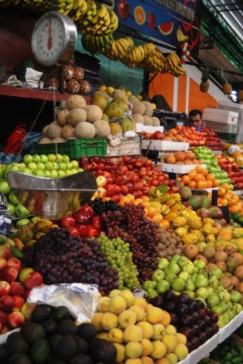
PROVEEDORES
DESCRIPCIÓN DEL PRODUCTO
Posibles proveedores:

Slide 9


IMPORTANCIA DEL ESTUDIO
IMPORTANCIA DEL ESTUDIO
Varios estudios confirman que comer cinco porciones de frutas reduce el riesgo de contraer cáncer, enfermedades cardiacas, diabetes y osteoporosis, Para gozar de buena salud es indispensable incorporar a nuestra dieta habitual un contundente aporte de frutas
Para la mayoría de las familias guayaquileñas es difícil incorporar frutas a las comidas diarias si no lo tenemos como costumbre, por eso este proyecto es una magnífica idea para así incorporar el consumo de frutas.

Slide 10
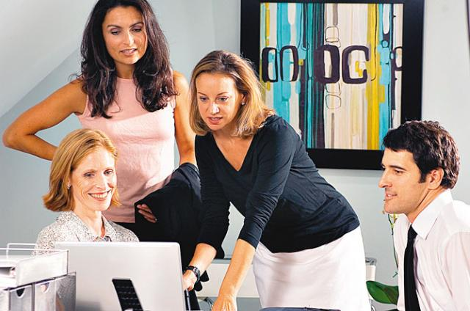
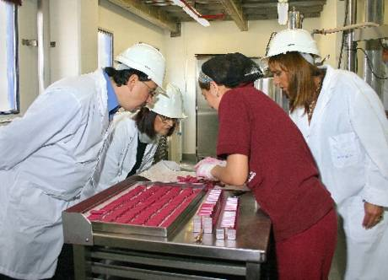
ORGANIGRAMA
ESTUDIO ORGANIZACIONAL
MIX FRUIT S.A.
JUNTA DIRECTIVA
GERENTE GENERAL 1
ASISTENTE DE GERENCIA 1
CONTADOR 1
EMPLEADOS VARIOS 5

Slide 11
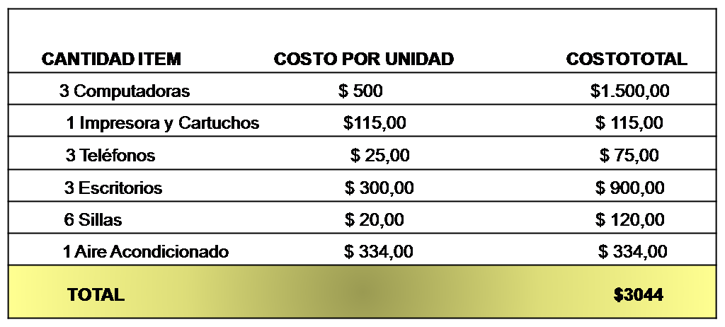

INVERSIÓN ORGANIZACIONAL
INVERSIÓN ORGANIZACIONAL

Slide 12

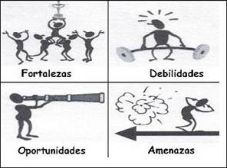
FODA
Análisis FODA
FODA
FORTALEZAS
-No existe Compañía Que Brinde Un Producto Como Mix Fruit
-Consumidor pueda aprovechar todos los nutrientes de las frutas
OPORTUNIDADES *Mercado no saciado de empresas q vendan frutas con aderezos
*Existe afinidad hacia productos naturales a base de frutas
DEBILIDADES -Adquisición de financiamiento
-Renta adquirida de los postres
AMENAZAS *Estacionalidad de las frutas
*Otras empresas tomen la iniciativa

Slide 13

INVESTIGACION DE MERCADO
OBJETIVO GENERAL
Determinar el segmento de mercado y el grado de aceptación que el producto podría tener en el mercado.
OBJETIVOS ESPECÍFICOS
Determinar la presentación del producto que más agrade a los consumidores.
Determinar las combinaciones de aderezos y frutas que más agradan
Determinar los aspectos que se buscan de un negocio
Conocer la intención de compra y la frecuencia de consumo

Slide 14
DETERMINACIÓN DEL UNIVERSO
SELECCIÓN DEL MÉTODO DE MUESTREO
MUESTREO PROBABILISTICO
Se escogió el muestreo aleatorio simple pues es de fácil comprensión, permite obtener estimados de las características de la población y porque con sus resultados podemos inferir a la misma .
DETERMINACIÓN DEL TAMAÑO DEL A MUESTRA
Nivel de confianza
El error de la muestra
90%.
10%.

Slide 15

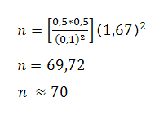
Tamaño final de muestra
DETERMINACIÓN DEL UNIVERSO

Slide 16
RESULTADOS DE LA ENCUESTA
Por favor indique en qué rango de edad usted se encuentra

Slide 17
¿Gusta usted de los dulces?
RESULTADOS DE LA ENCUESTA
GUSTO POR EL DULCE
 |  | Frequency | Percent | Valid Percent | Cumulative Percent
Valid | No | 3 | 4.0 | 4.0 | 4.0
 | Si | 72 | 96.0 | 96.0 | 100.0
 | Total | 75 | 100.0 | 100.0

Slide 18
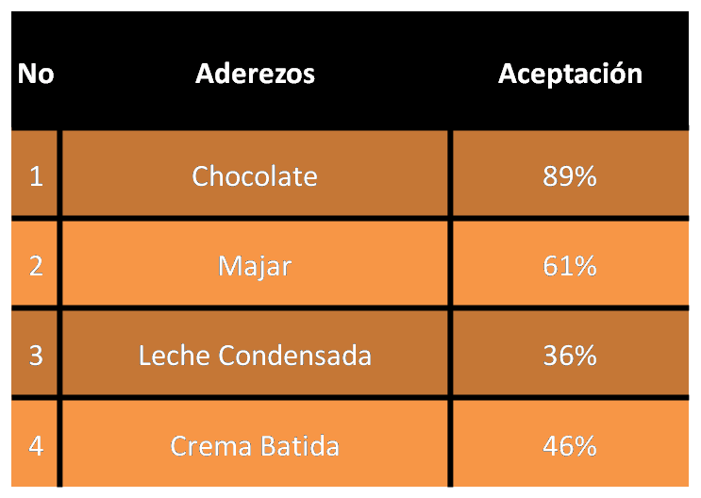
Marque 4 de sus aderezos preferido
RESULTADOS DE LA ENCUESTA

Slide 19
RESULTADOS DE LA ENCUESTA

Slide 20
¿Consumiría Ud. Frutas con dulce aderezos y helado?
RESULTADOS DE LA ENCUESTA

Slide 21
RESULTADOS DE LA ENCUESTA

Slide 22
Marque 4 de las frutas que más le agrade
RESULTADOS DE LA ENCUESTA
No | Frutas | Aceptación
1 | Frutillas | 87%
2 | Durazno | 70%
3 | Frambuesas | 36%
4 | Manzanas Rojas | 35%

Slide 23
RESULTADOS DE LA ENCUESTA

Slide 24
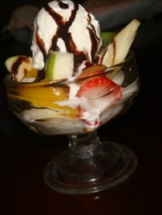
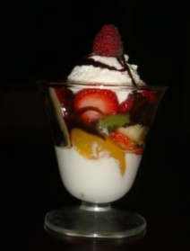
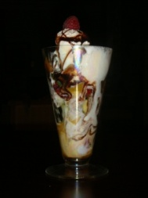
RESULTADOS DE LA ENCUESTA
PRESENTACIÓN
Grande $3
Pequeña $2
Mediana $2.5

Slide 25

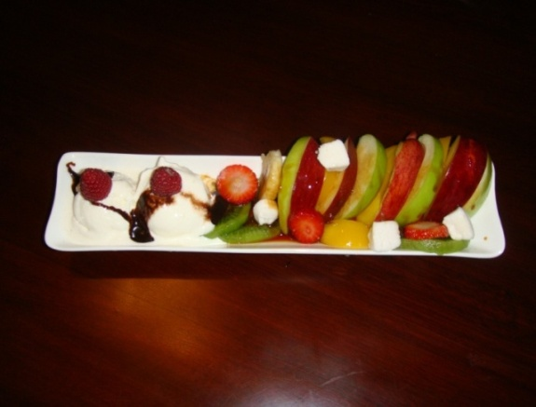

RESULTADOS DE LA ENCUESTA
PRESENTACIÓN
Individual $2
Frozen Mix $3,5
Crazy Mix $3,5

Slide 26
Elija de acuerdo a su preferencia la presentación que más le agrade.
RESULTADOS DE LA ENCUESTA

Slide 27
¿Dónde le gustaría encontrar el producto?
RESULTADOS DE LA ENCUESTA

Slide 28
¿Con qué frecuencia consumiría usted Nuestro producto en una semana?
RESULTADOS DE LA ENCUESTA

Slide 29
Marque los 3 aspectos que considera usted importantes dentro de un negocio
RESULTADOS DE LA ENCUESTA
No | Aspecto | Aceptación
1 | Calidad | 82%
2 | Higiene | 72%
3 | Buen servicio | 50%

Slide 30
¿Qué clase de publicidad usted considera más adecuada?
RESULTADOS DE LA ENCUESTA

Slide 31
CONCLUSIONES
CONCLUSIONES DE LA INVESTIGACION
A partir de los datos obtenidos en la investigación de mercado, podemos concluir que existe un mercado al que podemos llegar a atender
el 97% de las personas encuestadas que si gustaban de los dulces, mostraban aceptar el producto.
Dentro de la información que nos brindó este estudio hemos determinado:
  Donde ofrecer el producto,
  Que presentaciones tendrían mayor demanda
  Las preferencias por las combinaciones de frutas y aderezos.
  La frecuencia de consumo de nuestros clientes potenciales

Slide 32

FUERZAS DE PORTER
Amenaza de nuevos Entrantes
Fuerte competencia que existe en el mercado
Los consumidores tienes gran variedad de postres que podrán elegir para su consumo
Se necesitará de una muy buena campaña publicitaria para poder captar la atención del público.

Slide 33
FUERZAS DE PORTER
fuerzas de porter
Poder de negociación de los proveedores
Adquirir un poder relativo de negociación con los respectivos proveedores
Tomando en cuenta factores indispensables como lo son el precio y la calidad de los productos
M.T
Carpigiani
Nestle
Proveedores

Slide 34




FUERZAS DE PORTER
Rivalidad entre competidores

Slide 35

FUERZAS DE PORTER
Poder de negociación de los compradores
Nos enfrentamos a una demanda satisfecha, pero no saturada, pues al introducir un aspecto diferenciador, podemos encontrar nuestro nicho de mercado.
nuestros clientes potenciales: personas entre 15-35 años .
Los factores que los clientes toman en cuenta a la hora de elegir entre una opción y otra son:
sensibilidad al precio que éstas tienen
que el producto cumpla con características como calidad y accesibilidad

Slide 36
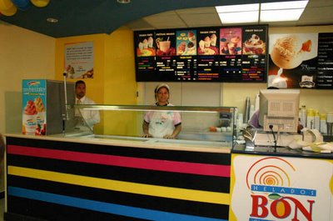
DECISIÓN DE COMPRA DE LOS CLIENTES
RECONOCIMIENTO DE LA NECESIDAD
Hemos decidido mezclar los beneficios de las frutas con el placer de disfrutar del dulce.

Slide 37



DECISIÓN DE COMPRA DE LOS CLIENTES
Búsqueda de información
“DISFRUTA LA VIDA SANAMENTE”.

Slide 38
DECISIÓN DE COMPRA DE LOS CLIENTES
Decisión de compra
El consumidor se verá incentivado a comprar nuestro producto, no solo por el placer de disfrutar un dulce, sino que en cierta forma las frutas que contiene Mix Fruit les aportará beneficios para su salud.

Slide 39
DECISIÓN DE COMPRA DE LOS CLIENTES
COMPORTAMIENTO POST-VENTA
Gracias a la calidad de Mix Fruit nos aseguraremos clientes fieles, los cuales se encargarán de promocionar nuestro producto.

Slide 40
MARKETING MIX
PRODUCTO
Mix fruit ofrece a la población guayaquileña productos a base de frutas naturales combinadas con los más selectos aderezos

Slide 41
MARKETING MIX
PRODUCTO
Presentación pequeña
Presentación mediana
Presentación grande
Presentación individual
Frozen Mix
Crazy Mix

Slide 42
MARKETING MIX
MARCA
Nuestra marca ayudará a que cuando los consumidores repitan su compra identifiquen nuestros postres y les garantice una calidad incomparable.

Slide 43
MARKETING MIX
LOGOTIPO -SLOGAN
“DISFRUTA LA VIDA SANAMENTE”

Slide 44
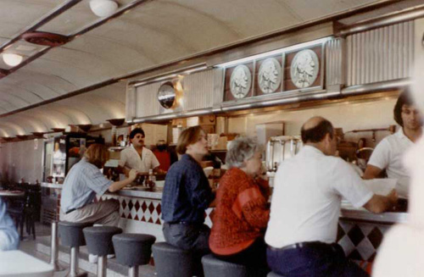

MARKETING MIX
CALIDAD Y SERVICIO AL CLIENTE
Mix fruit maneja la filosofía de que “Un cliente ya es cliente incluso antes de comprar”
Nuestros clientes recibirán atención personalizada donde los vendedores les darán la asesoría necesaria sobre las diferentes presentaciones y sus respectivos precios

Slide 45
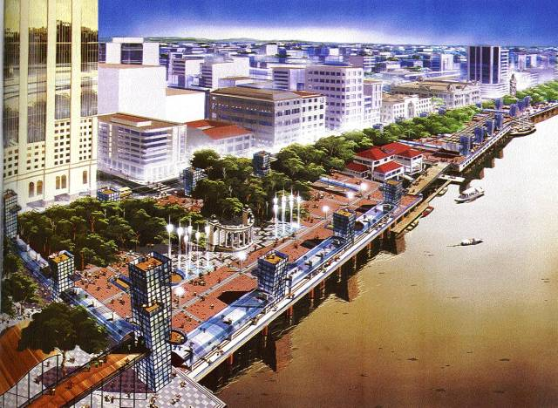
MARKETING MIX
PLAZA
Tomando como referencia los puntos de compra del segmento objetivo definimos la plaza a través de los puntos de venta los cuales serán:
San Marino (avenida Francisco de Orellana - norte de la ciudad)
Malecón 2000 (avenida Malecón – centro de la ciudad)

Slide 46

MARKETING MIX
PRECIO
Mix Fruit se introducirá en el mercado con precios módicos los cuales están basados en los costos de comprar los insumos, así como los costos fijos más un margen de utilidad

Slide 47
MARKETING MIX
PRECIO POR PRESENTACIÓN
PRESENTACIONES | PRECIO DE VENTA
Copa pequeña | 2,00
Copa mediana | 2,50
Copa grande | 3,00
Frozen Mix | 3,50
Crazy Mix | 3,50
Presentación individual | 2,00

Slide 48
MARKETING MIX
PROMOCIÓN
Ya que Mix Fruit presenta nuevas alternativas de postres la publicidad que le daremos será masiva, siendo más agresiva en los meses de introducción del negocio.
“DISFRUTA LA VIDA SANAMENTE”.
19h00 hasta las 23h30.

Slide 49
ESTUDIO TÉCNICO
LABOTRONIC RTX
HOD personalizado agitador POM Cilindro monolítico

Slide 50
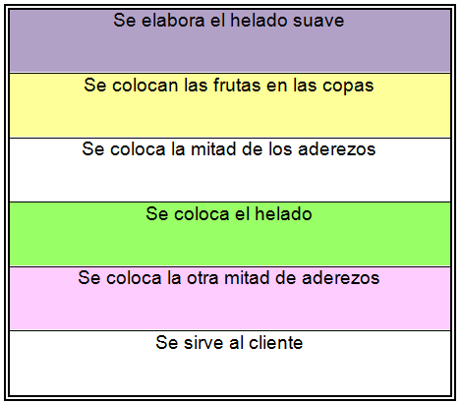
Proceso para la elaboración de las copas
ELABORACIÓN DE COPAS

Slide 51
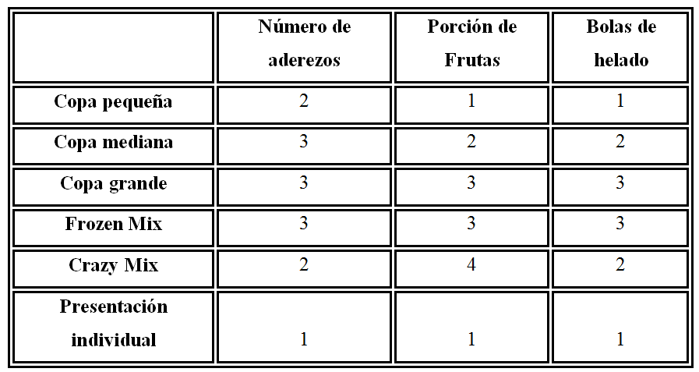
Contenido por presentación
CONTENIDO POR PRESENTACIÓN

Slide 52
Tamaño de la planta
TAMAÑO DE LA PLANTA
Debido a que nos ubicaremos en los centros comerciales no es necesario realizar un estudio sobre la localización de la planta, pues la capacidad de producción depende del tamaño de la máquina a adquirir la cual va a ser la más pequeña que Carpigiani ofrece.

Slide 53
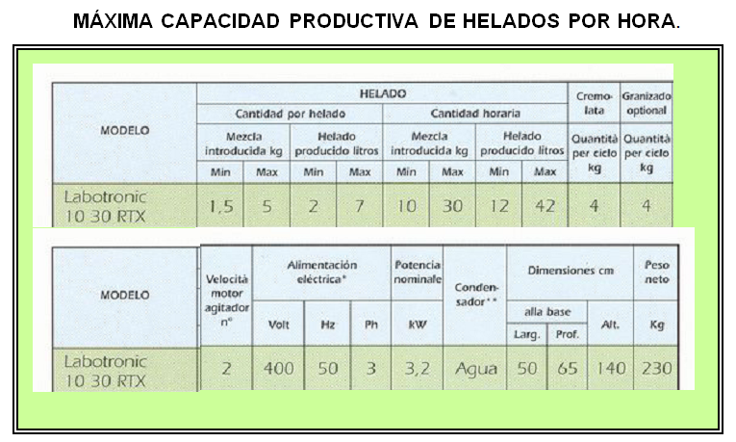
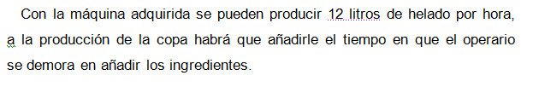
CAPACIDAD PRODUCTIVA DE LA PLANTA
CAPACIDAD DE LA PLANTA

Slide 54

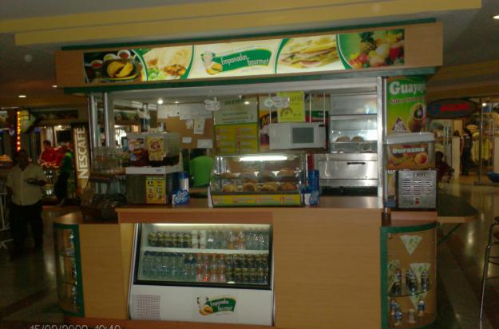
Localización
LOCALIZACIÓN
      Consideramos los siguientes factores de localización:
      Concurrencia de personas
      Medios y costos de transportación de insumos
      Costo de arriendo

Slide 55
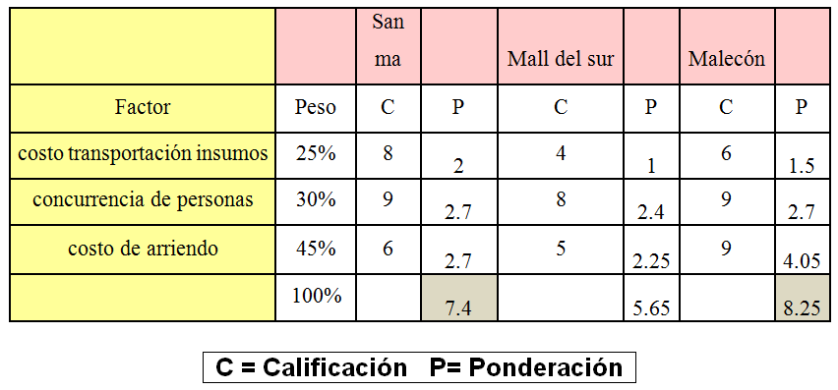
Método cualitativo por puntos
PLANTA

Slide 56

CAPITULO FINANCIERO

Slide 57
CAPITULO FINANCIERO
Inversión Inicial
Inversion activos fijos | 49169.44
Capital de trabajo | 360.20
TOTAL INVERSION | 49529.64

Slide 58
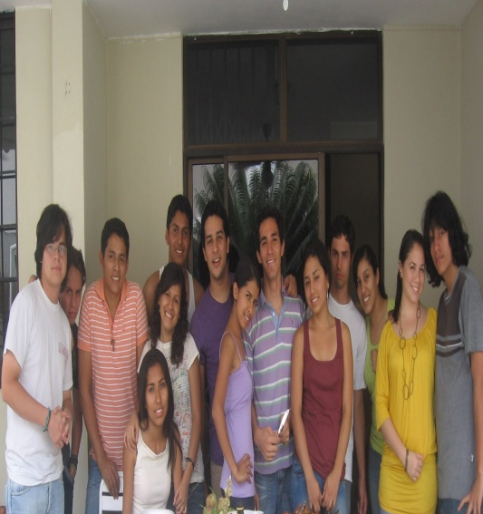
Demanda proyectada
CAPITULO FINANCIERO
Hab. Guayaquil = 1.985.379

Slide 59
CAPITULO FINANCIERO
Rango edad | Frecuencia | Porcentaje
5 a 9 | 196503 | 9,90%
10 a 14 | 193155 | 9,73%
15 a 19 | 190338 | 9,59%
20 a 24 | 207871 | 10,47%
25 a 29 | 170284 | 8,58%
30 a 34 | 158010 | 7,96%
35 a 39 | 143225 | 7,21%
40 a 44 | 126919 | 6,39%
45 a 49 | 99642 | 5,02%
50 a 54 | 79375 | 4,00%
55 a 59 | 54997 | 2,77%
60 a 64 | 44301 | 2,23%
65 a 69 | 38499 | 1,94%
 |  | 85,78%
Rango edad | Frecuencia
menor 15 | 389658
15 a 25 | 398209
25 a 35 | 328294
35 a 45 | 179017
45 a 55 | 179017
mayor 55 | 137797

Slide 60
Resultado de las encuestas.
CAPITULO FINANCIERO
Rango edad | Frecuencia | Porcentaje | Estimación
menor 15 | 389658 | 3% | 10521
15 a 25 | 398209 | 76% | 202639
25 a 35 | 328294 | 11% | 35127
35 a 45 | 270144 | 4% | 10806
45 a 55 | 179017 | 4% | 7161
mayor 55 | 137797 | 3% | 3721
 |  |  | 292126

Slide 61
Tasa crecimiento poblacional: 0.6%
Mercado objetivo 35% estratos medio y alto
Demanda mensual 7%
CAPITULO FINANCIERO
Año | Población | Mercado Objetivo | Demanda Mensual | Demanda Anual
1 | 292126 | 102244 | 7157 | 85885
2 | 293879 | 102858 | 7200 | 86400
3 | 295642 | 103475 | 7243 | 86919
4 | 297416 | 104096 | 7287 | 87440
5 | 299200 | 104720 | 7330 | 87965
 |  |  |  | 434609

Slide 62
Cantidad de frutas y aderezos (unidades y gramos)
CAPITULO FINANCIERO
 | Número de aderezos | Porción de Frutas | Bolas de helado
Copa pequeña | 2 | 1 | 1
Copa mediana | 2 | 2 | 2
Copa grande | 3 | 3 | 3
Frozen Mix | 3 | 3 | 3
Crazy Mix | 2 | 4 | 2
Presentación individual | 2 | 1 | 1
 | gramos aderezos | gramos frutas | bolas de helado
Copa pequeña | 30 | 200 | 1
Copa mediana | 30 | 400 | 2
Copa grande | 45 | 600 | 3
Frozen Mix | 45 | 600 | 3
Crazy Mix | 30 | 800 | 2
Presentación individual | 30 | 200 | 1

Slide 63

Costos por gr. y bola de helado
CAPITULO FINANCIERO
 | precio por gramo | precio por frutas | precio por helado | Costo Total
Copa pequeña | 0.28 | 0.30 | 0.08 | 0.66
Copa mediana | 0.28 | 0.60 | 0.17 | 1.04
Copa grande | 0.42 | 0.89 | 0.25 | 1.56
Frozen Mix | 0.42 | 0.89 | 0.25 | 1.56
Crazy Mix | 0.28 | 1.19 | 0.17 | 1.64
Presentación individual | 0.28 | 0.30 | 0.08 | 0.66

Slide 64
Precio de producción de Helado
CAPITULO FINANCIERO
Helado de chocolate | helado soft | Precio helado soft | Precio helado chocolate
1 Lt. | 1 Lt. | 1 | 1
260 gr | 250 gr | 0.18 | 0.18
40 gr | 30 gr | 0.4 | 0.4
120 gr | 250 gr | 0.72 | 0.72
8 gr | 5 gr | 0.06 | 0.06
85 gr |  |  | 0.30
1.513 |  | 2.36 | 2.66
 | Precio Litro helado | 1.2 | 1.3

Slide 65
CAPITULO FINANCIERO
Costos Variables
Periodo | Participacion en produccion . |  |  |  |  |  | Demanda Real
 | Pequeña 23% | Mediana 46% | Grande 8% | Individual 6% | Frozen 7% | Crazy 10%
1 | 1646 | 3292 | 573 | 429 | 501 | 716 | 7157.0870
2 | 1656 | 3312 | 576 | 432 | 504 | 720 | 7200.0295
3 | 1666 | 3332 | 579 | 435 | 507 | 724 | 7243.2297
4 | 1676 | 3352 | 583 | 437 | 510 | 729 | 7286.6891
5 | 1686 | 3372 | 586 | 440 | 513 | 733 | 7330.4092
Costos . |  |  |  |  |  | Costos Mensuales
Pequeña $0,66 | Mediana $1,04 | Grande $1,56 | Individual $0,66 | Frozen $1,56 | Crazy Mix $1,64
1086.45 | 3423.95 | 893.20 | 283.42 | 781.55 | 1173.76 | 7642.34
1092.96 | 3444.49 | 898.56 | 285.12 | 786.24 | 1180.80 | 7688.19
1099.52 | 3465.16 | 903.96 | 286.83 | 790.96 | 1187.89 | 7734.32
1106.12 | 3485.95 | 909.38 | 288.55 | 795.71 | 1195.02 | 7780.73
1112.76 | 3506.87 | 914.84 | 290.28 | 800.48 | 1202.19 | 7827.41

Slide 66
CAPITULO FINANCIERO
Costos Fijos
Costos Fijos Administrativos
 | Local 1 | Local 2
Empleados Administrativos
Gerente General | 1000
Asistente de Gerencia | 400
Contador | 500
Empleados Local | 480 | 720
Alquiler oficina | 300
servicios basicos de oficina | 80
suministros de oficina | 40
Total | 3520
Costos Fijos Servicios basicos, suministros, alquiler
 | Local 1 | Local 2
Alquiler local San Marino y Malecon 2000 | 1200 | 4000
Agua | 60 | 60
Luz | 120 | 120
Gasolina | 80 | 80
Total | 1460 | 4260
TOTAL COSTOS FIJOS MENSUAL | 9240
TOTAL COSTOS FIJOS ANNUAL | 110880

Slide 67
CAPITULO FINANCIERO
REPORTE
 | Costo Total | Precio de venta | Utilidad | Politica ganancia
Copa pequeña | 0,66 | 2,00 | 1,34 | 204%
Copa mediana | 1,04 | 2,50 | 1,46 | 140%
Copa grande | 1,56 | 3,00 | 1,44 | 92%
Frozen Mix | 1,56 | 3,50 | 1,94 | 124%
Crazy Mix | 1,64 | 3,50 | 1,86 | 114%
Presentación individual | 0,66 | 2,00 | 1,34 | 204%

Slide 68
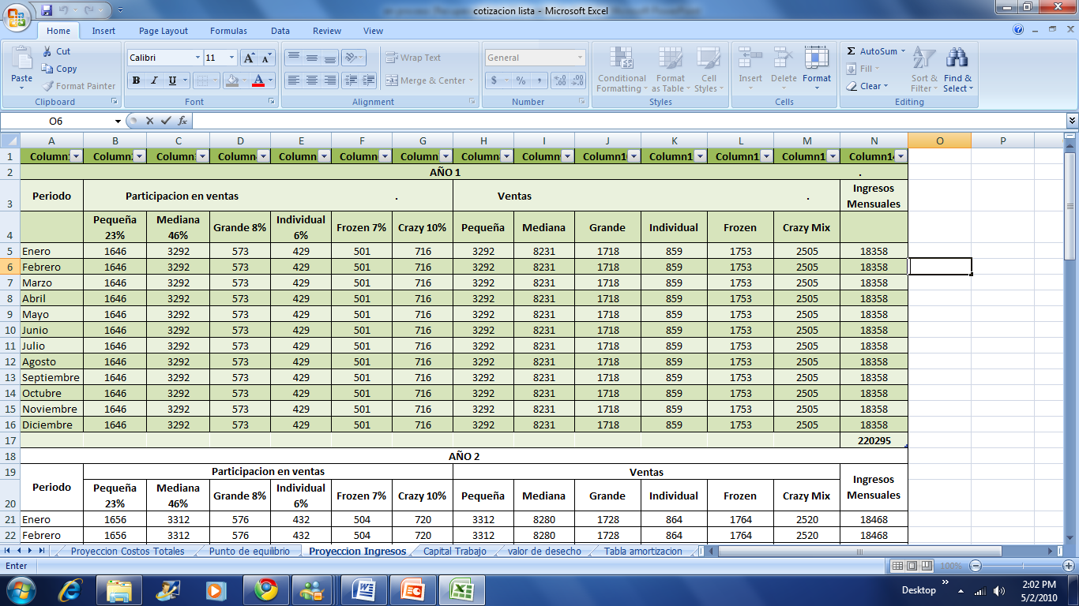
A Ñ O 1
CAPITULO FINANCIERO
INGRESO

Slide 69
CAPITULO FINANCIERO

Slide 70
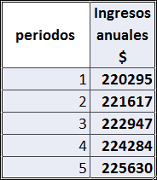
CAPITULO FINANCIERO
Total de Ingreso por Año

Slide 71
CAPITULO FINANCIERO
Capital de trabajo
Se ha decidido calcular el monto de esta inversión mediante el método del déficit acumulado máximo. Para esto se necesita obtener el saldo de caja en cada mes del primer año, restando los egresos de los ingresos y, luego obtener el saldo acumulado.
En donde el valor en negrita es el mínimo valor necesario para cubrir nuestros costos operativos durante el desfase que produce antes de efectivizar los ingresos.

Slide 72
CAPITULO FINANCIERO
Capital de trabajo
Cálculo de ingreso mensual
Descripción | Enero | Febrero | Marzo | Abril | Mayo | Junio | Julio | Agosto | Septiembre | Octubre | Noviembre | Diciembre
Proyección ingreso mensual | 18358 | 18358 | 18358 | 18358 | 18358 | 18358 | 18358 | 18358 | 18358 | 18358 | 18358 | 18358
Contado 90% | 16522 | 16522 | 16522 | 16522 | 16522 | 16522 | 16522 | 16522 | 16522 | 16522 | 16522 | 16522
Crédito 10% |  | 1836 | 1836 | 1836 | 1836 | 1836 | 1836 | 1836 | 1836 | 1836 | 1836 | 1836
Ingresos | 16522 | 18358 | 18358 | 18358 | 18358 | 18358 | 18358 | 18358 | 18358 | 18358 | 18358 | 18358
Saldo de Caja anual y acumulado
Descripción | Enero | Febrero | Marzo | Abril | Mayo | Junio | Julio | Agosto | Septiembre | Octubre | Noviembre | Diciembre
Ingresos | 16522 | 18358 | 18358 | 18358 | 18358 | 18358 | 18358 | 18358 | 18358 | 18358 | 18358 | 18358
Egresos | 16882 | 16882 | 16882 | 16882 | 16882 | 16882 | 16882 | 16882 | 16882 | 16882 | 16882 | 16882
Saldo mensual | -360 | 1476 | 1476 | 1476 | 1476 | 1476 | 1476 | 1476 | 1476 | 1476 | 1476 | 1476
Saldo acumulado | -360 | 1115 | 2591 | 4067 | 5542 | 7018 | 8493 | 9969 | 11445 | 12920 | 14396 | 15871

Slide 73
capitulo financiero
Valor de desecho
A continuación se muestra la tabla con los activos tomados al principio, la depreciación anual, su vida útil y la depreciación acumulada. Con estos datos y tomando en cuenta la proyección a 5 años, se puede tener el valor en libros de cada activo.

Slide 74
capitulo financiero
Valor de desecho
Activos | Valor de compra | Vida util | Deprec. Anual | Valor de desecho | Años depre | Depreciación acumulada | Valor en libros
Maquina Labotronic RTX | 15798 | 10 | 1422 | 1580 | 5 | 7109 | 8689
congeladores | 1755 | 10 | 158 | 175 | 5 | 790 | 965
refrigeradora indurama 15 pies | 1578 | 10 | 142 | 158 | 5 | 710 | 868
utensilios de cocina | 1438 | 5 | 259 | 144 | 5 | 1294 | 144
maquina registradora | 941 | 5 | 169 | 94 | 5 | 847 | 94
Camioneta chevrolet corsa | 7200 | 10 | 648 | 720 | 5 | 3240 | 3960
3 Computadoras | 1500 | 3 | 450 | 150 | 3 | 1350 | 150
3 Teléfonos | 75 | 3 | 23 | 8 | 3 | 68 | 8
3 Escritorios | 900 | 5 | 162 | 90 | 5 | 810 | 90
6 Sillas | 120 | 5 | 22 | 12 | 5 | 108 | 12
1 Aire Acondicionado | 334 | 10 | 30 | 33 | 5 | 150 | 184
 |  | Total | 3484 | 3164

Slide 75

CAPITULO FINANCIERO
FINANCIAMIENTO
Para que el proyecto se ponga en marcha se necesita cubrir lo que corresponde al capital de trabajo y también es imprescindible comprar los activos mencionados en el apartado de las Inversiones de la Organización.

Slide 76

CAPITULO FINANCIERO
INVERSIÓN
Inversión activos fijos | 49169,44
Capital de trabajo | 360,20
TOTAL INVERSION | 49529,64
De ese rubro, los accionistas aportarán con el 40%, por lo que es necesario que se financie el 60% restante mediante un préstamo a 5 años en la CFN en calidad de microcrédito comercial.
DATOS DEL PRESTAMO
CFN | 60% de inversión requerida
VALOR PRESTAMO | 29.717,79
AÑOS PLAZO | 5
PAGO MENSUAL | $ 514,28
AÑOS GRACIA | 0,5
INTERES | 15,00%

Slide 77
CAPITULO FINANCIERO
TASA DE DESCUENTO
%
El modelo que se utilizó para la obtención de la tasa de descuento fue el del CAPM (Capital Asset Pricing Model). Esto debido a que la estructura de capital esta conformada por un porcentaje de deuda (60%)
Con la aplicación del modelo, se obtiene lo siguiente:

Slide 78
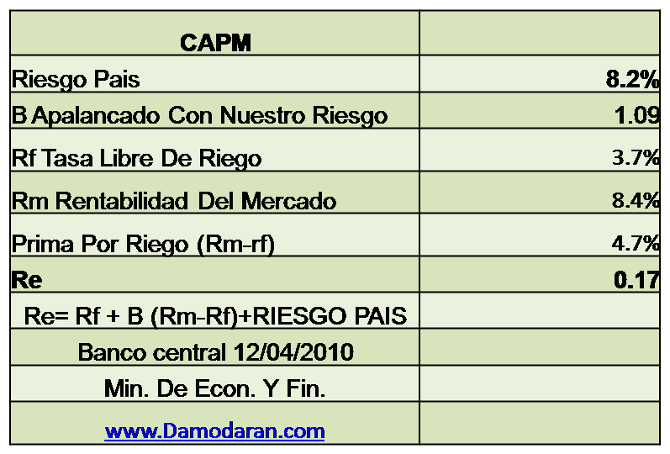
CAPITULO FINANCIERO
CAPM

Slide 79
CAPITULO FINANCIERO
Flujo de caja
FLUJO DE CAJA
Año | 0 | 1 | 2 | 3 | 4 | 5
Ingresos por ventas |  | 220295 | 221617 | 222947 | 224284 | 225630
costos variables |  | 91708 | 92258 | 92812 | 93369 | 93929
Gastos administrativos |  | 37200 | 37200 | 37200 | 37200 | 37200
Gastos de servicios básicos |  | 5280 | 5280 | 5280 | 5280 | 5280
Gastos de suministros |  | 480 | 480 | 480 | 480 | 480
Gastos de alquiler |  | 66000 | 66000 | 66000 | 66000 | 66000
Gastos de movilización |  | 1920 | 1920 | 1920 | 1920 | 1920
Costos totales |  | 202588 | 203138 | 203692 | 204249 | 204809
Gastos Financieros(intereses) |  | 403 | 317 | 229 | 140 | 50
Depreciacion |  | 3484 | 3484 | 3484 | 3059 | 3059
Utilidad antes de impuestos |  | 13820 | 14678 | 15542 | 16836 | 17712
Impuestos |  | 3455 | 3669 | 3885 | 4209 | 4428
Utilidad Neta |  | 10365 | 11008 | 11656 | 12627 | 13284
Depreciacion |  | 3484 | 3484 | 3484 | 3059 | 3059
Amortizacion |  | 5768 | 5854 | 5942 | 6031 | 6122
Inversion Inicial | -49169
Capital de Trabajo | -360 |  |  |  |  | 360
Prestamo | 29718
Valor de Desecho |  |  |  |  |  | 3164
Flujo de Caja | -19812 | 8081 | 8638 | 9198 | 9655 | 13746
VAN | 10583
TIR | 37%

Slide 80
CAPITULO FINANCIERO
TMAR 17%
TIR 37%
VAN 10583
Debido a que el VAN es mayor a cero y muy significativo y, la TIR es mucho mayor a la TMAR, se puede concluir que el proyecto es satisfactoriamente rentable.

Slide 81
CAPITULO FINANCIERO
Payback
Periodo | Saldo de Inversion | Flujo de Caja | Rentabilidad Exigida | Recuperacion de Inversion
1 | 19,811.86 | 8,080.85 | 1372.370995 | 6,708.48
2 | 13,103.38 | 8,637.86 | 1466.968386 | 7,170.90
3 | 5,932.48 | 9,198.02 | 1562.100301 | 7,635.92
4 | -1,703.44 | 9,655.10 | 1639.725014 | 8,015.37
5 | -9,718.81 | 13,745.66 | 2334.426275 | 11,411.24

Slide 82
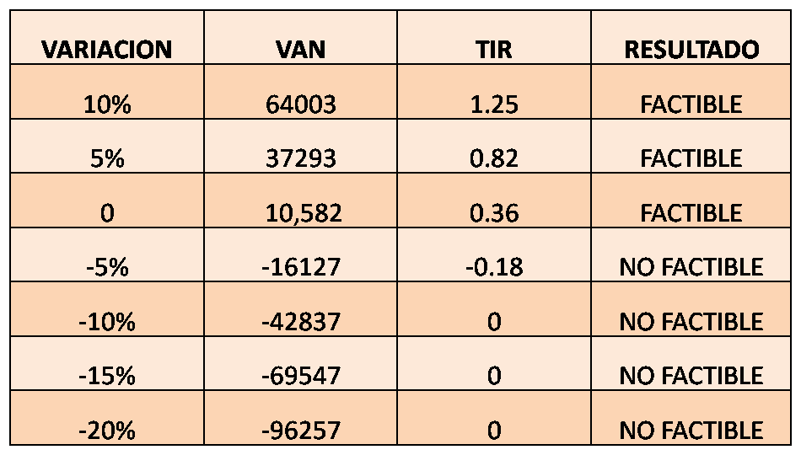
CAPITULO FINANCIERO
Sensibilidad
INGRESOS

Slide 83
CAPITULO FINANCIERO
COSTOS
VARIACION | VAN | TIR | RESULTADO
20% | -87126 | 0 | NO FACTIBLE
15% | -62699 | 0 | NO FACTIBLE
10% | -38272 | 0 | NO FACTIBLE
5% | -13845 | -0.13 | NO FACTIBLE
0 | $ 10,583 | $ 0.37 | FACTIBLE
-5% | 35010 | 0.78 | FACTIBLE
-10% | 59437 | 1.18 | FACTIBLE

Slide 84

CONCLUSIONES
CONCLUSIONES

Slide 85

CONCLUSIONES
CONCLUSIONES
-Analizar la acogida que tendría un negocio de frutas con aderezos en la ciudad de Guayaquil.
-Luego de realizar un análisis exhaustivo y global de los resultados de los estudios de mercado y estudio financiero, podemos concluir que:
-Mix fruit tiene grandes posibilidades de ser aceptado dentro del mercado Guayaquileño
-Lograr una participación relevante, lo cual se ve reflejado positivamente en el nivel de ventas proyectadas y consecutivamente en el VAN que se obtiene por medio del flujo de caja proyectado.
Resultando ser de $ 10.582,79.

Slide 86
CONCLUSIONES
CONCLUSIONES
Luego de analizar la TIR y observar que es mayor a la TMAR, se puede concluir que nuestra propuesta es totalmente rentable pero no hay que dejar de tomar en cuenta el riesgo que sufre este proyecto.
Este riesgo lo podemos apreciar en el análisis de sensibilidad, donde ante un aumento de costos totales o disminución de ingresos por ventas se pierde la factibilidad del mismo.

Slide 87
CONCLUSIONES
CONCLUSIONES
Gracias a la investigación de mercado confirmamos que nuestro producto está dirigido en mayor porcentaje a los jóvenes que se encuentran en un rango de edad entre 15 – 25.
Entre los lugares más frecuentados por este grupo se encuentra San Marino, centro Comercial en el que según el estudio de Localización resultó estratégico para iniciar este proyecto junto con uno en el Malecón 2000.

Slide 88
CONCLUSIONES
CONCLUSIONES
Existen algunos aspectos importantes que el cliente califica antes de tomar la decisión de compra. Los resultados obtenidos muestran que la calidad es la más importante para ellos.
No obstante, es necesario mantener siempre estándares superiores higiene y seguridad alimenticia, tener personal especializado en la atención a los clientes, y, sobretodo, preocuparse por satisfacer las necesidades variantes de los consumidores.

Slide 89

RECOMENDACIONES

Slide 90

Como hemos visto en el análisis financiero este proyecto es muy sensible ante un alza de los costos totales o ante una disminución del nivel de Ingresos lo que causaría la no factibilidad del proyecto. Por lo que se recomendaría tratar de disminuir los costos variables de producción sin dañar la calidad del producto.
RECOMENDCIONES
RECOMENDACIONES

Slide 91
En caso que los costos totales no se puedan reducir y el proyecto pase a la fase no factible, la solución óptima seria captar más porcentaje de mercado.
Al realizar este estudio fuimos pesimistas al estimar una demanda sobre el 7% de los clientes en nuestro segmento pero si logramos aumentar esta cifra los ingresos por ventas aumentarían colocándonos en la fase factible del proyecto.
En base al estudio financiero pudimos calcular que la TIR de nuestro proyecto de 37% supera a la TMAR estimada con un 17%, pero a pesar de esto es muy sensible.
Se recomiendo implementar el proyecto de tal manera que la TIR se vea incrementada.
RECOMENDCIONES
RECOMENDCIONES

Slide 92
GRACIAS

